Slide 1

Remix을 이용한 Solidity 테스트

Slide 2



사용 도구 소개
Remix
- Ethereum IDE
MetaMask
- Ethereum Wellet
Ganache
- Ethereum Local Test Network

Slide 3
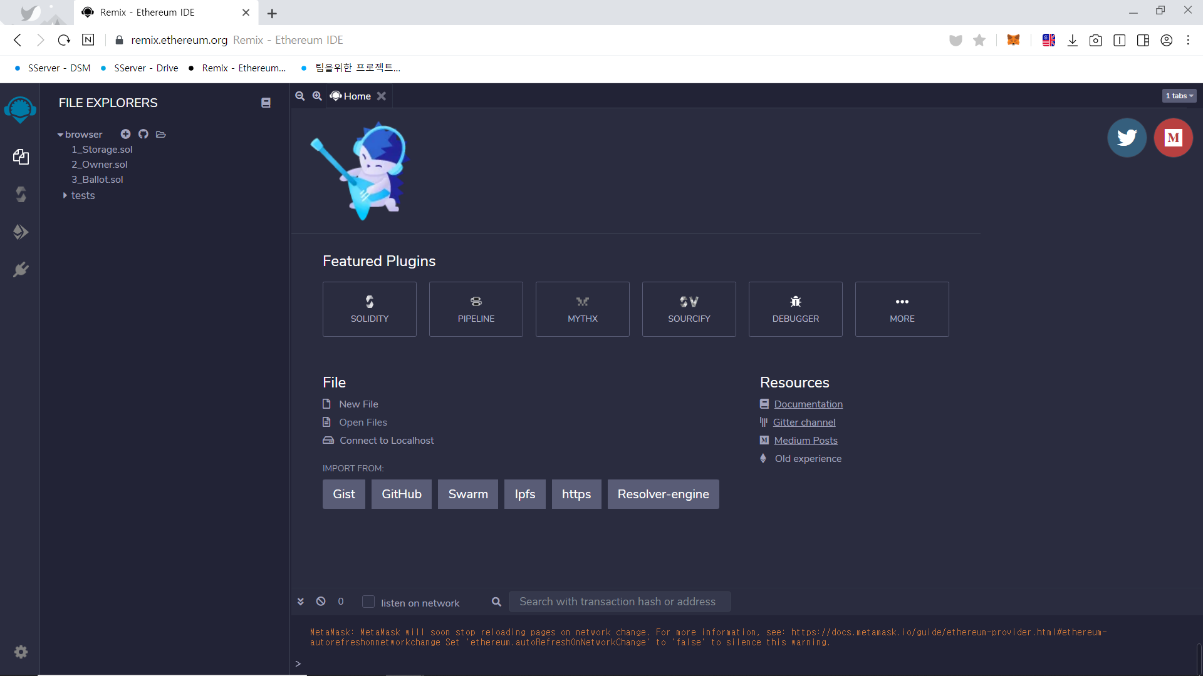
Remix
웹 사이트 주소 : https://remix.ethereum.org/

Slide 4
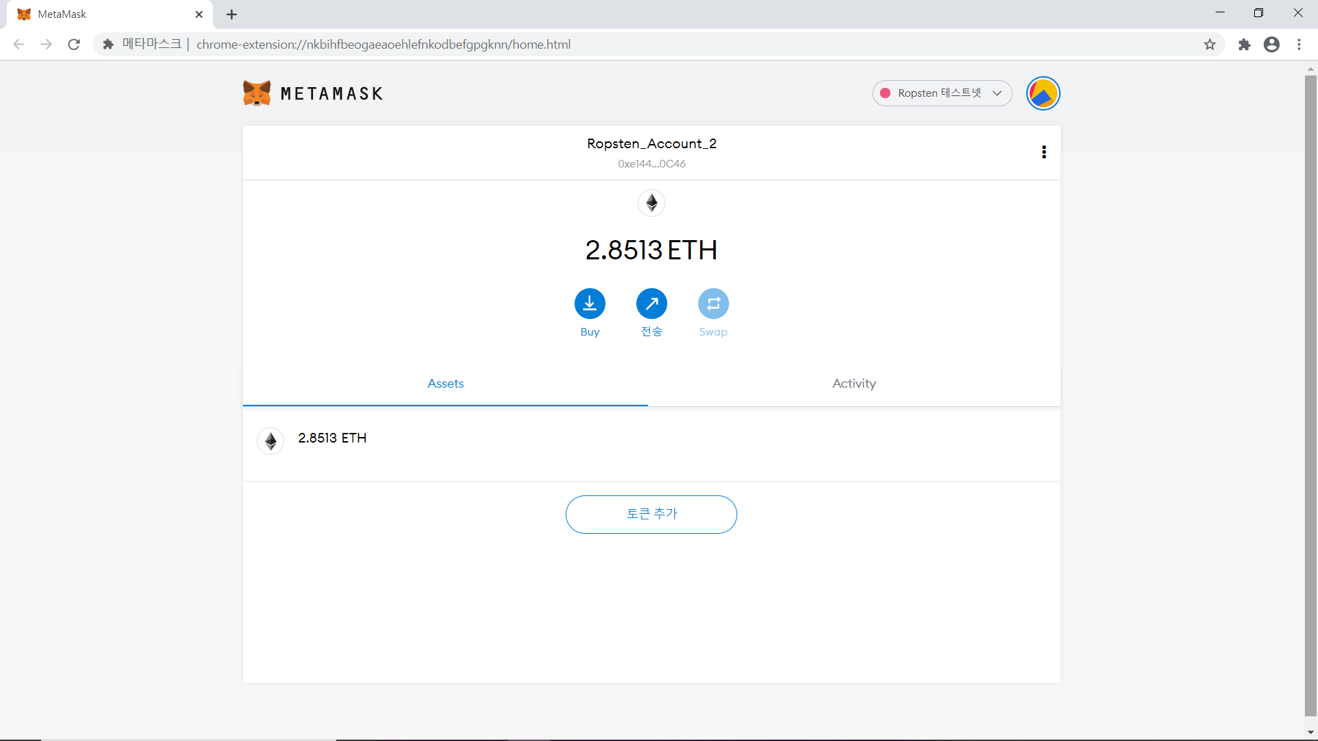
MetaMask (크롬 확장프로그램)
다운로드 주소 : https://chrome.google.com/webstore/detail/metamask/nkbihfbeogaeaoehlefnkodbefgpgknn?hl=ko

Slide 5
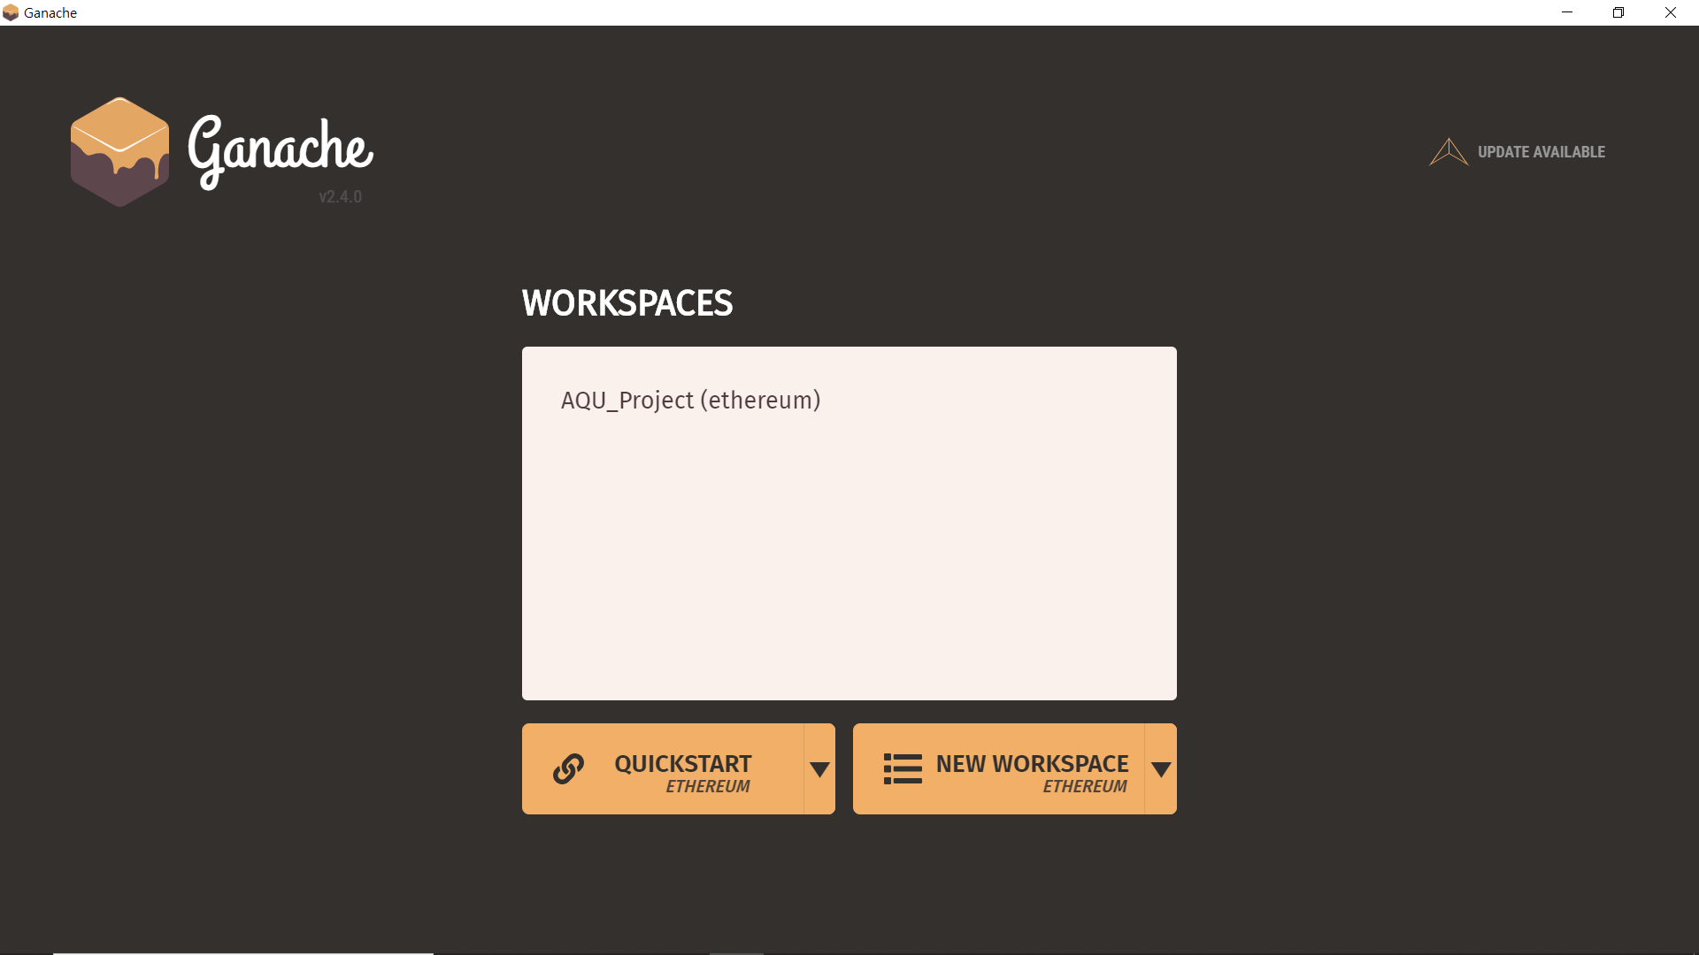
Ganache (윈도우 프로그램)
다운로드 주소 : https://www.trufflesuite.com/ganache

Slide 6
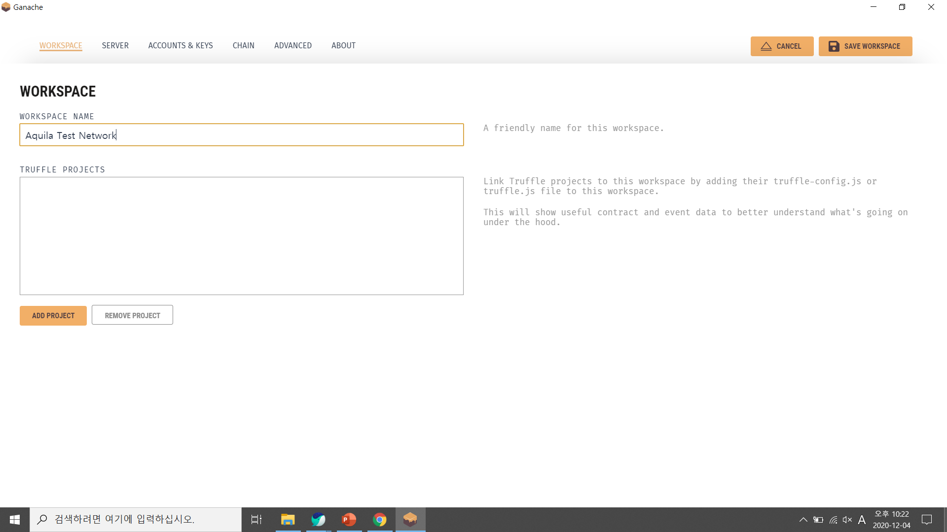
테스트 방법
1. Ganache 실행 후 Project 생성
3
2
1

Slide 7
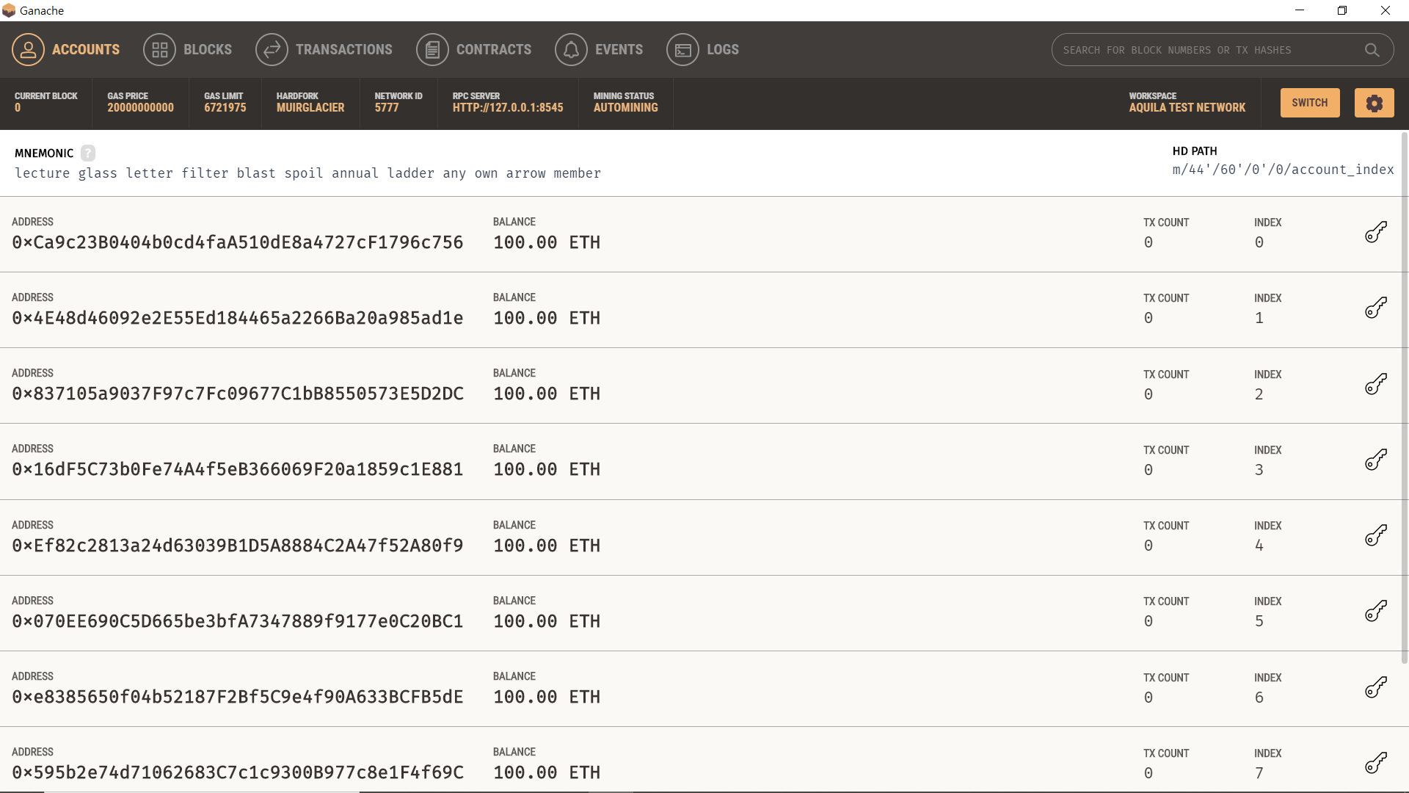
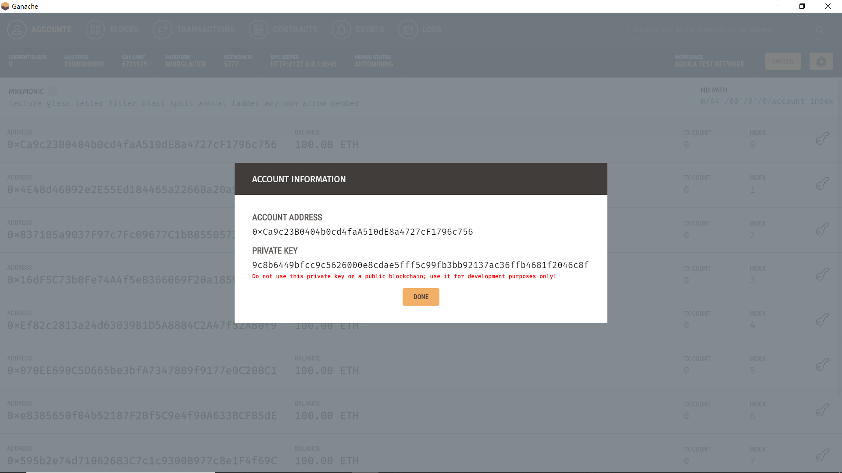
테스트 방법
2. MetaMask에 사용할 계정의 Private Key 복사
1
2

Slide 8
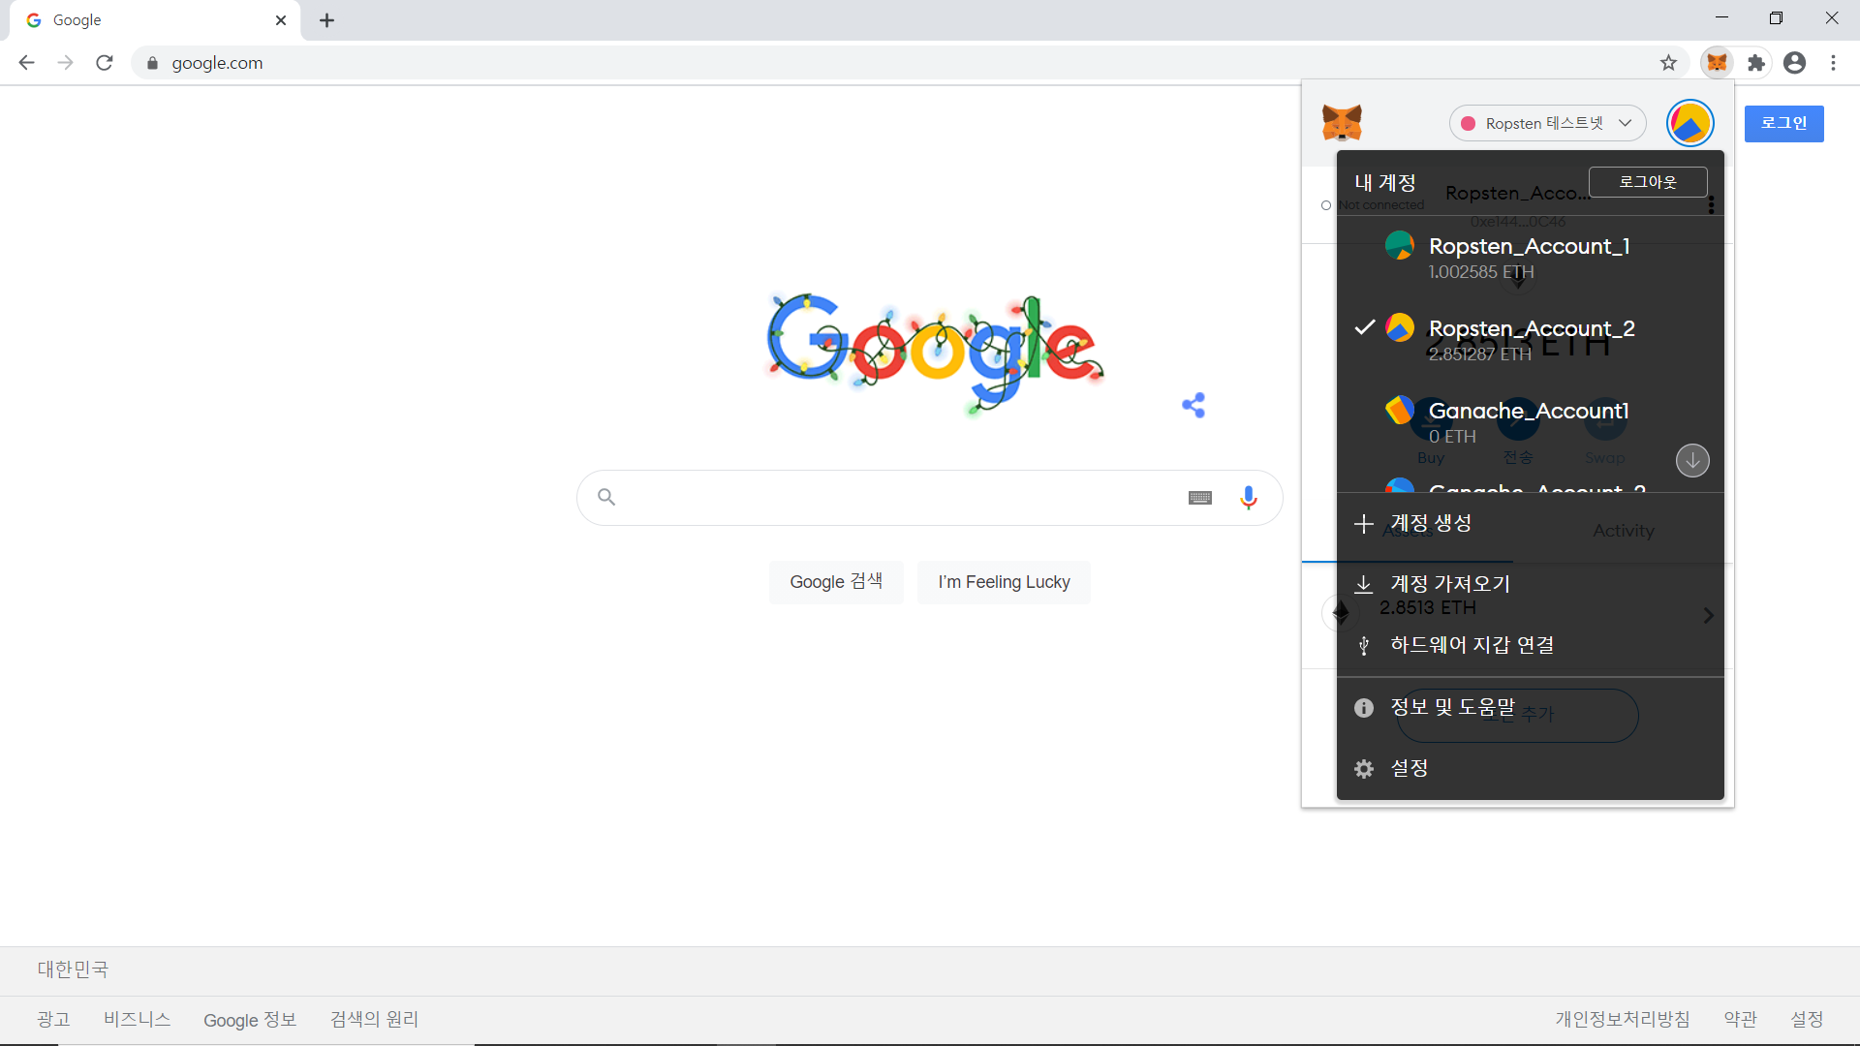
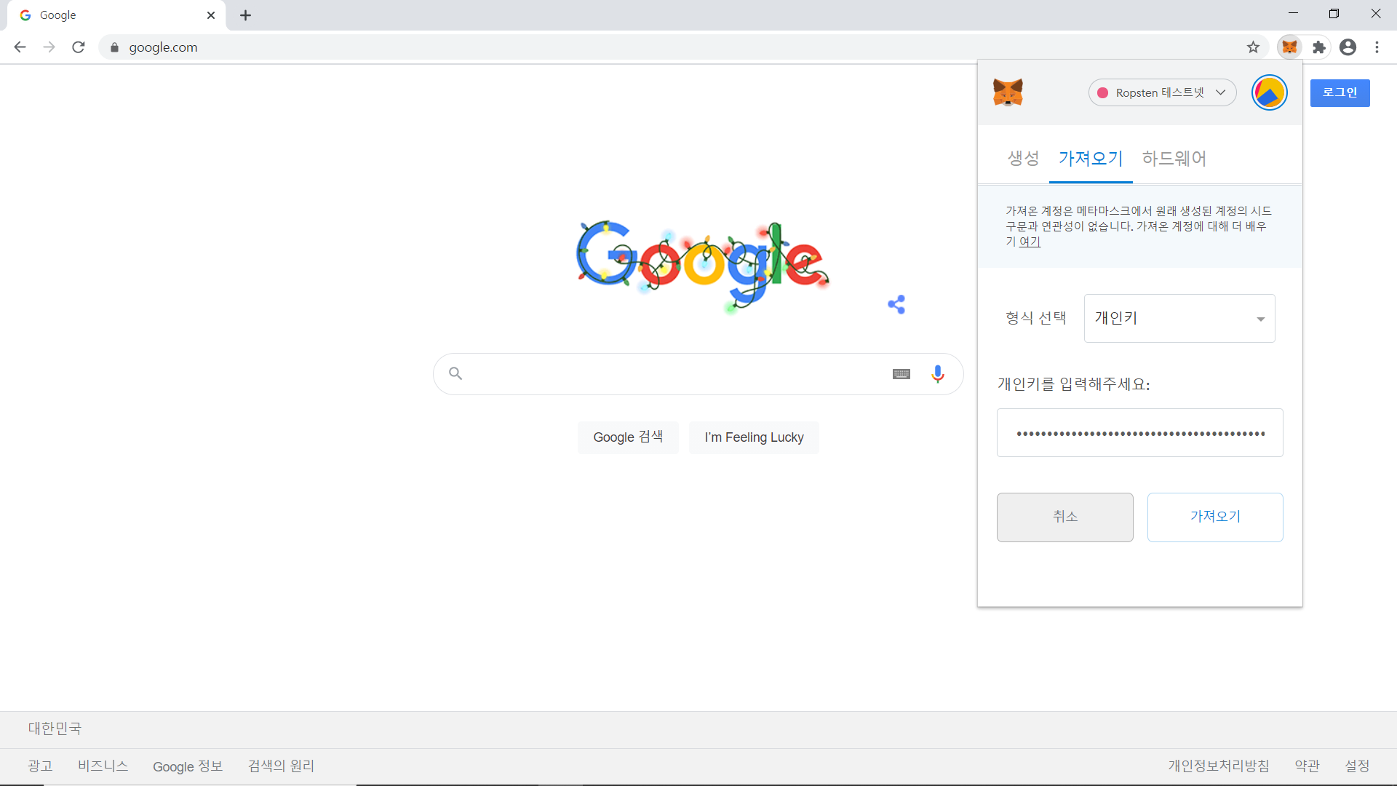
테스트 방법
3. MetaMask에 계정 추가
1
2
3
4

Slide 9
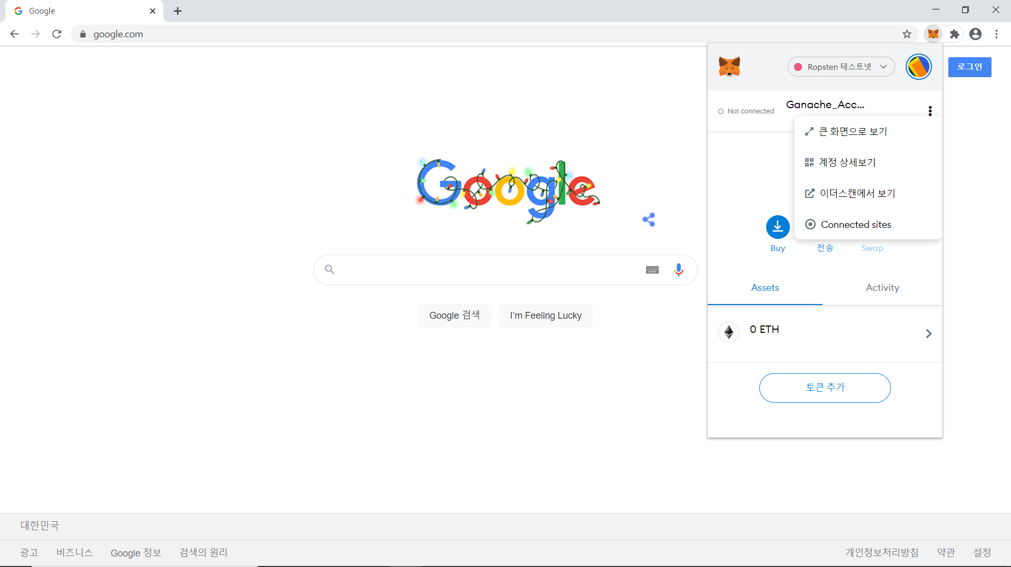
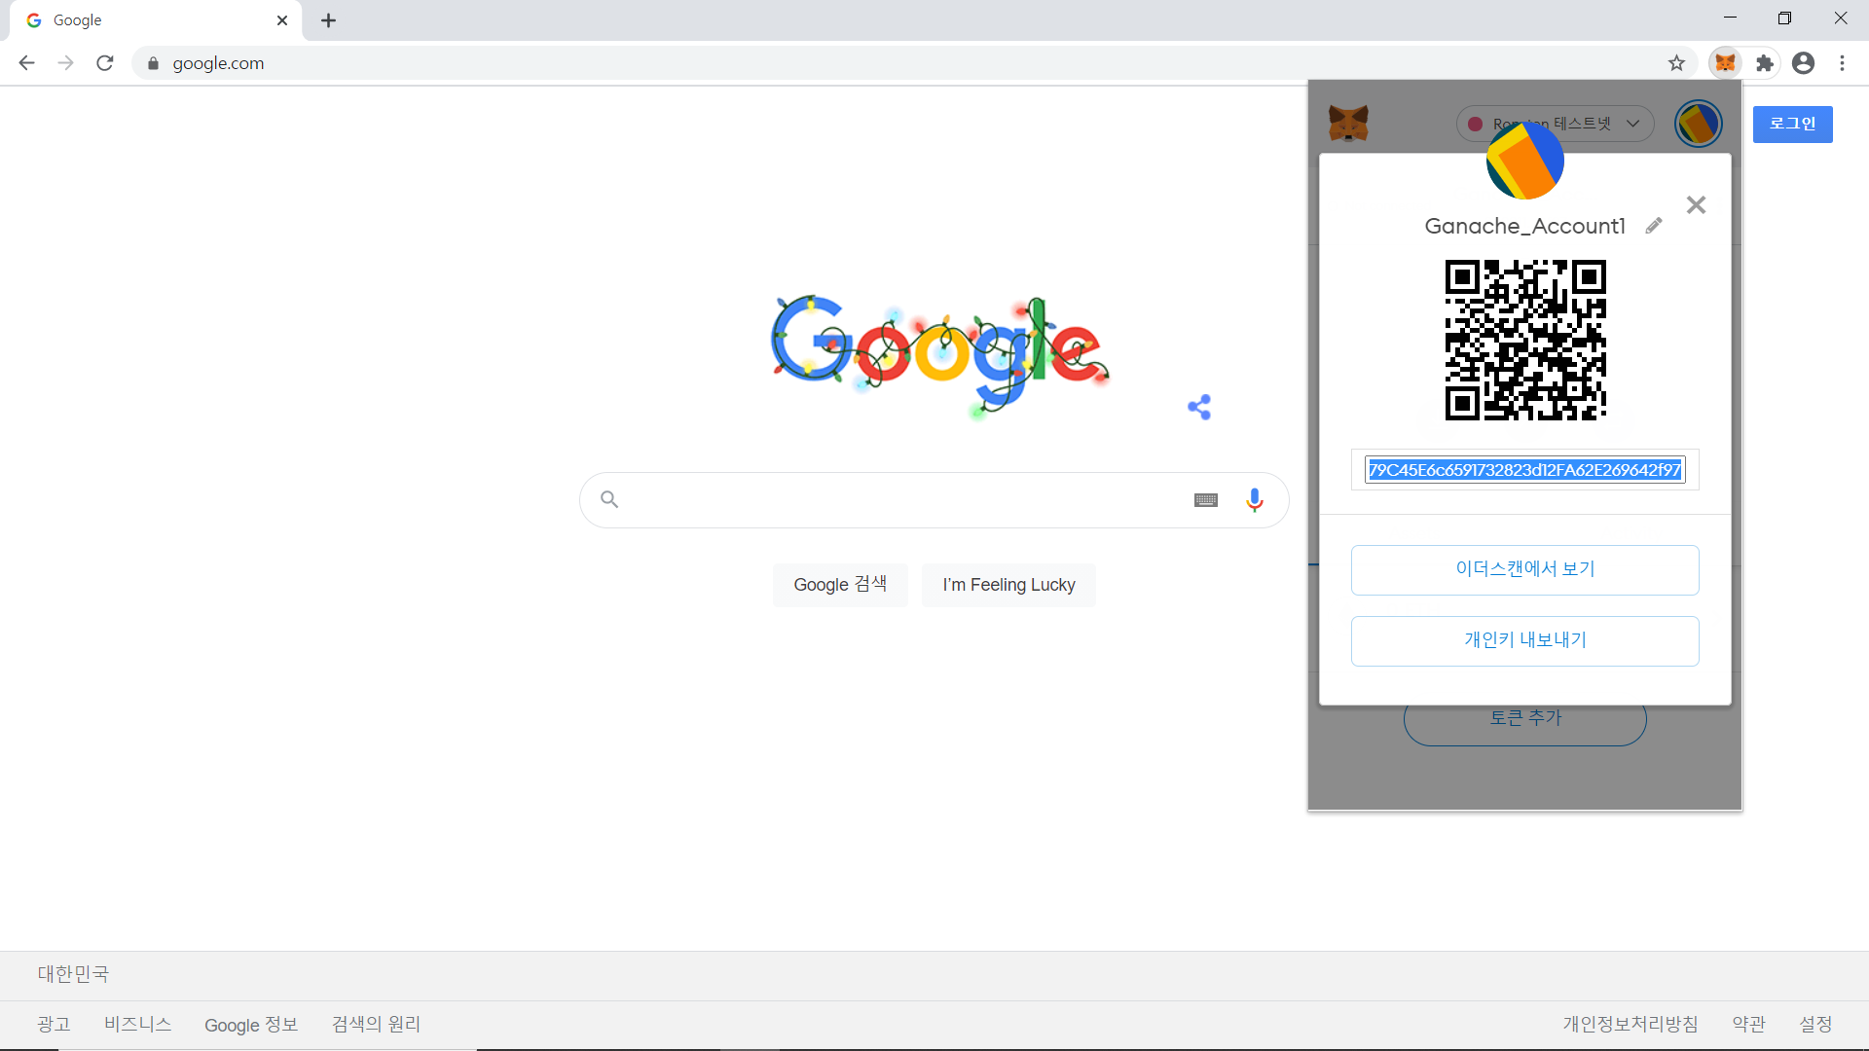
테스트 방법
4. MetaMask에 계정 추가한 계정 이름 변경
2
1

Slide 10
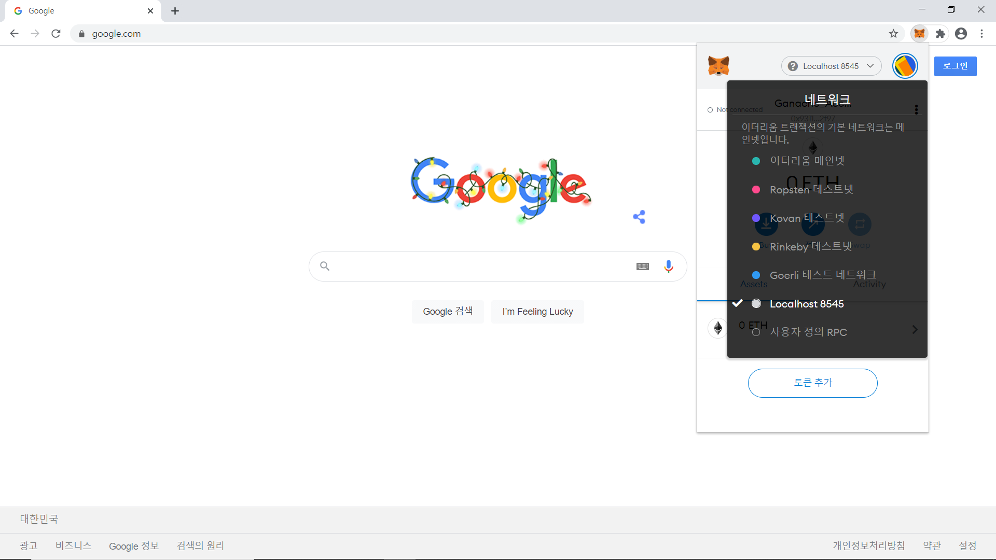
테스트 방법
5. MetaMask에 사용할 서버로 체크(Localhost 8545)
1
2

Slide 11
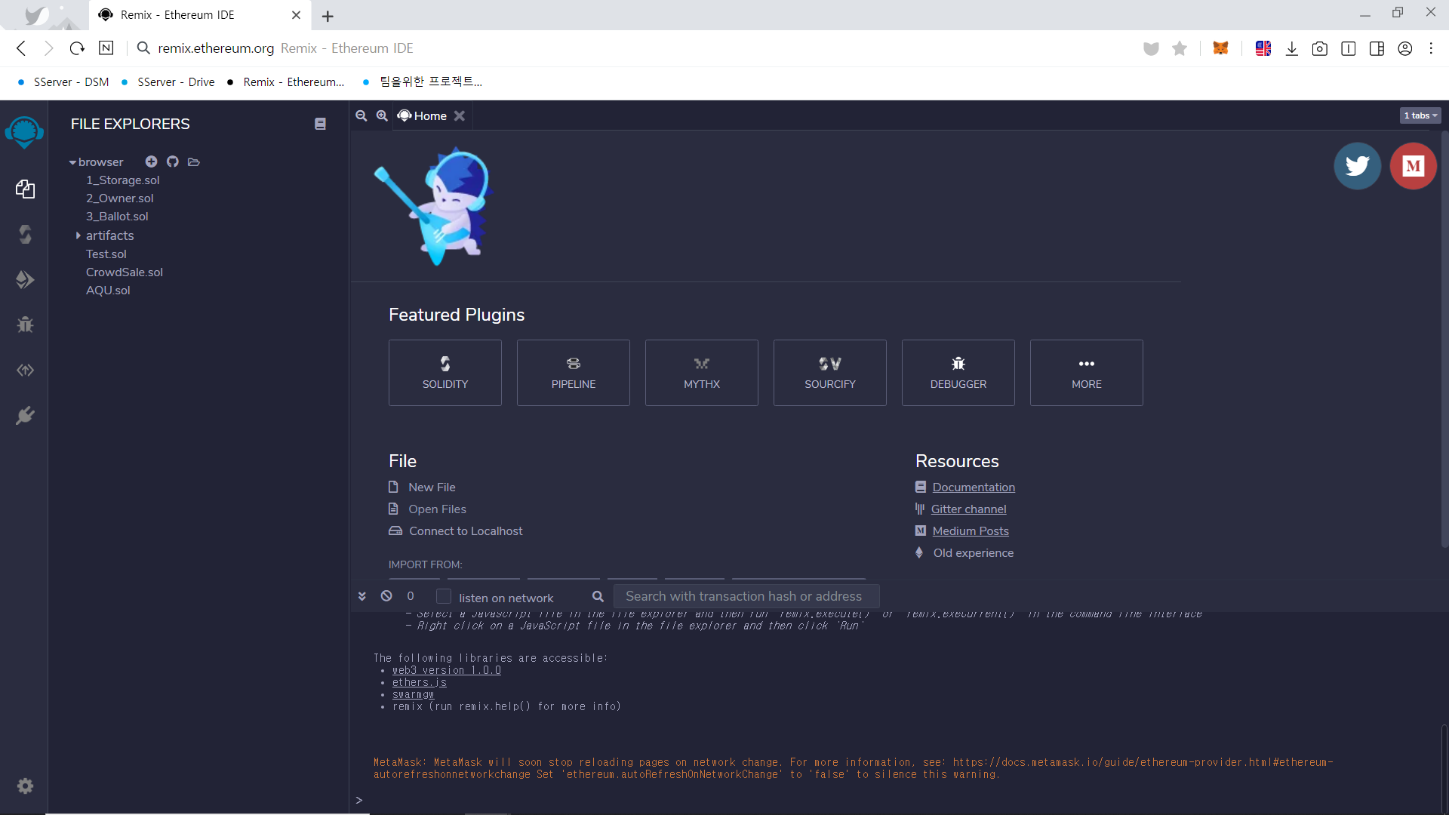
테스트 방법
6. Remix 사이트 접속 후 파일 생성(AQU.sol, CrowdSale.sol)
1
2

Slide 12
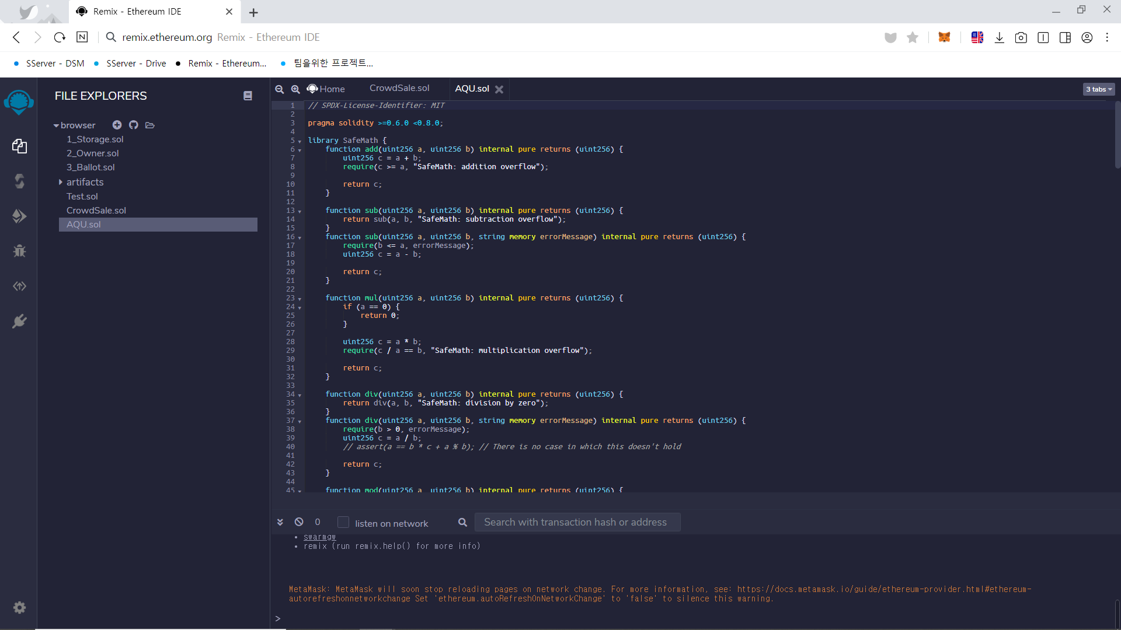
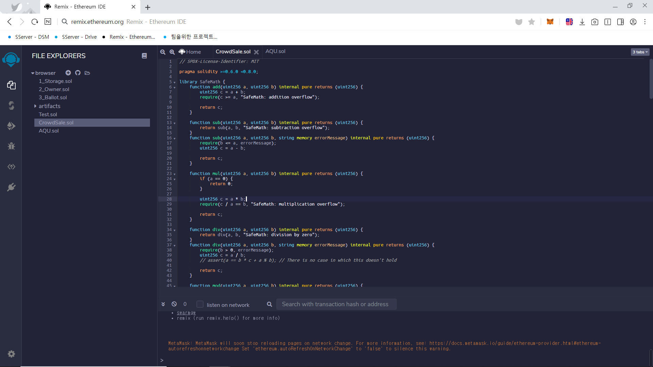
테스트 방법
7. 생성된 파일에 받은 파일 내요 복사 & 붙여넣기

Slide 13
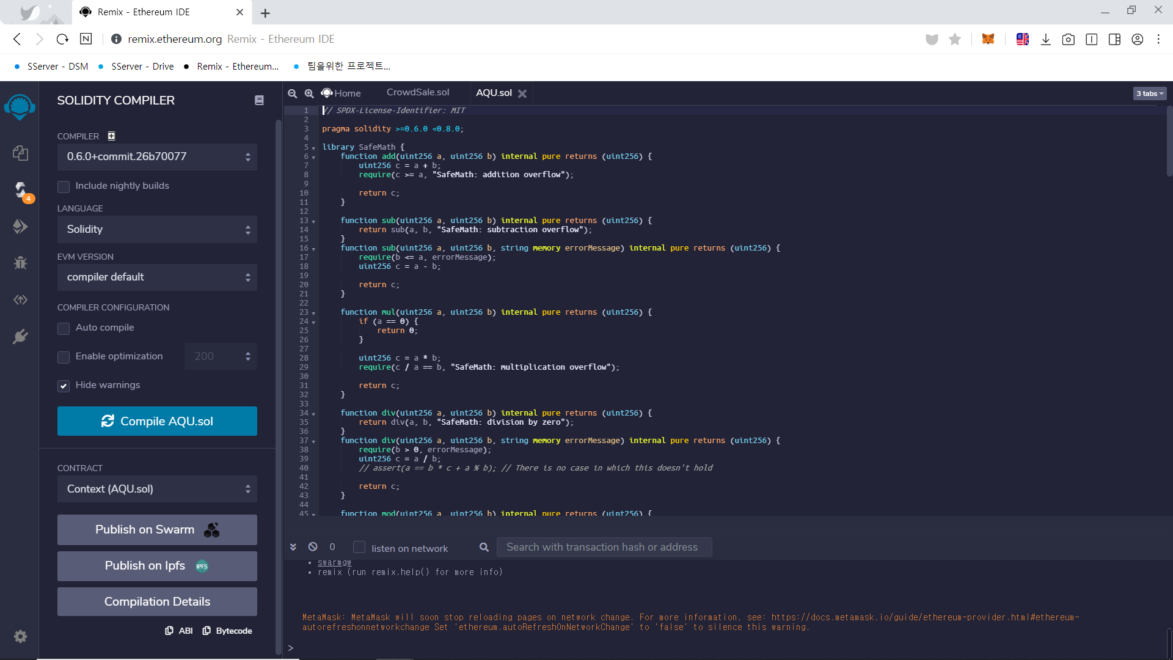
테스트 방법
8. 컴파일 버전 체크 후 컴파일(Ctrl + S or 클릭)
2
1
3

Slide 14
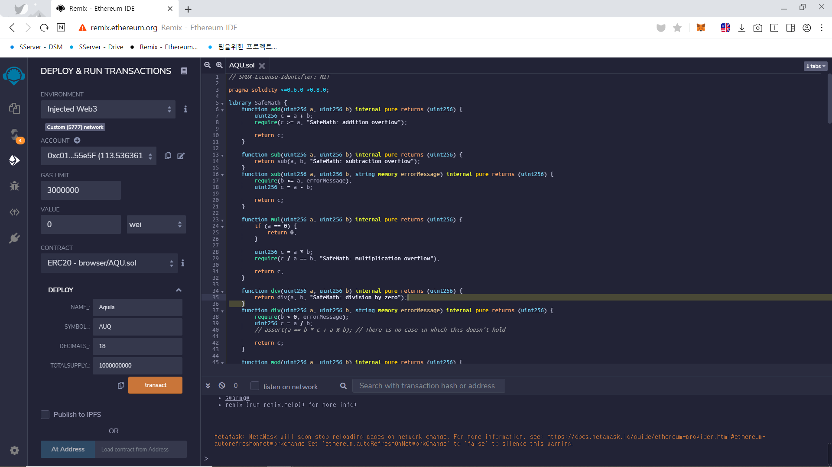
테스트 방법
9. 테스트 환경, 배포 계정 체크 후 배포
(ENVIRONMENT : Injected Web3, Contract : ERC20)
2
1
3
4
5
6

Slide 15
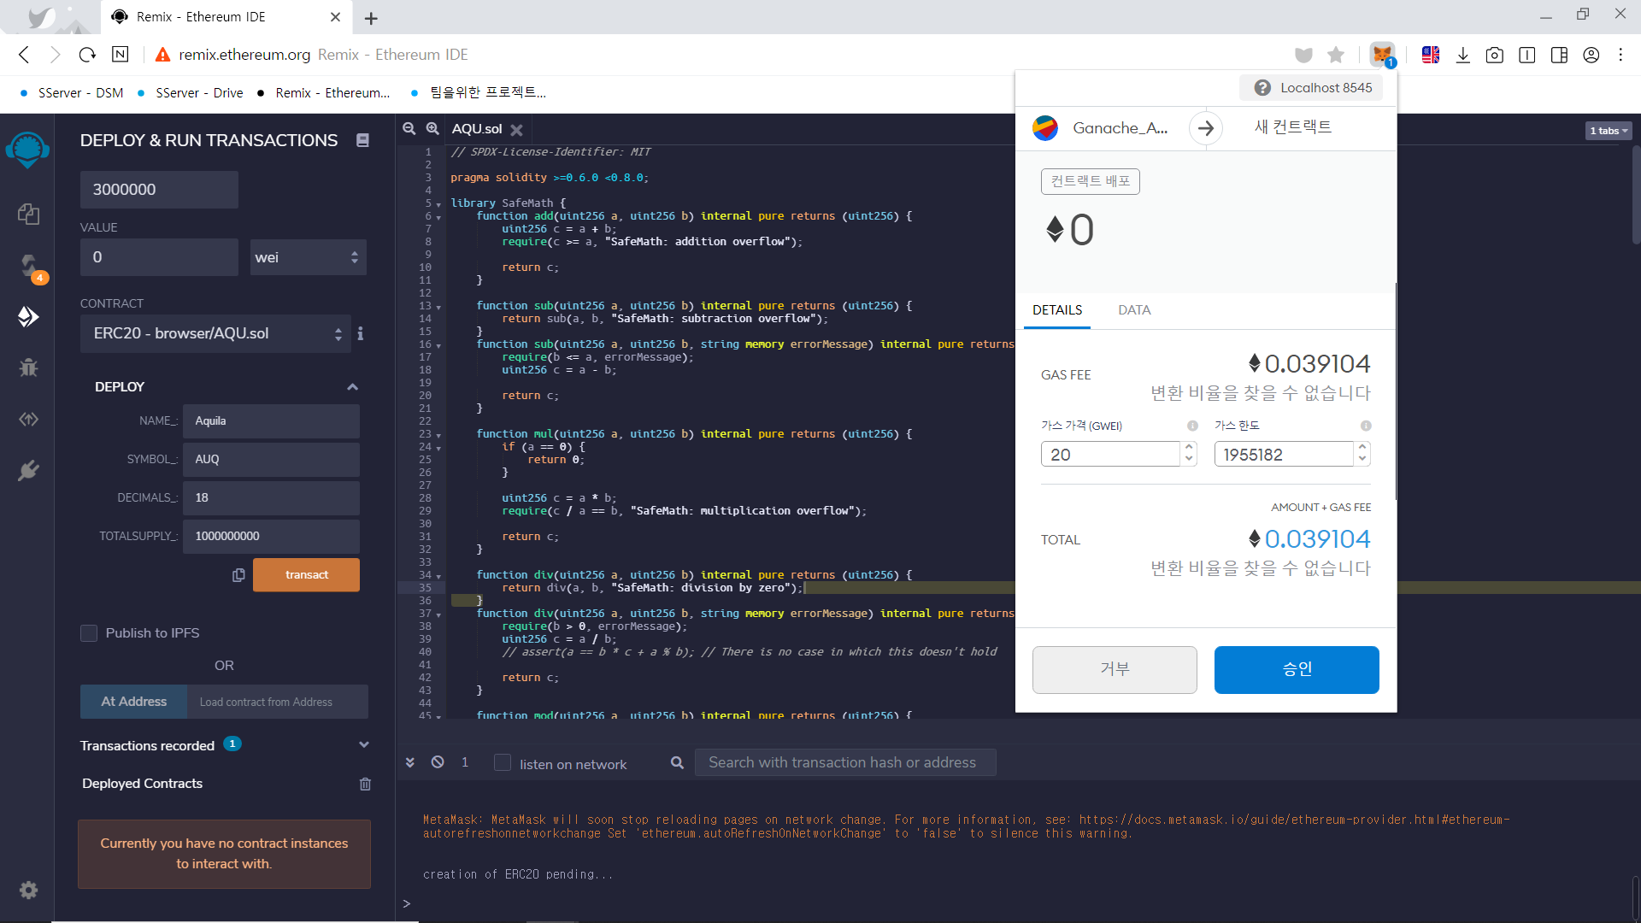
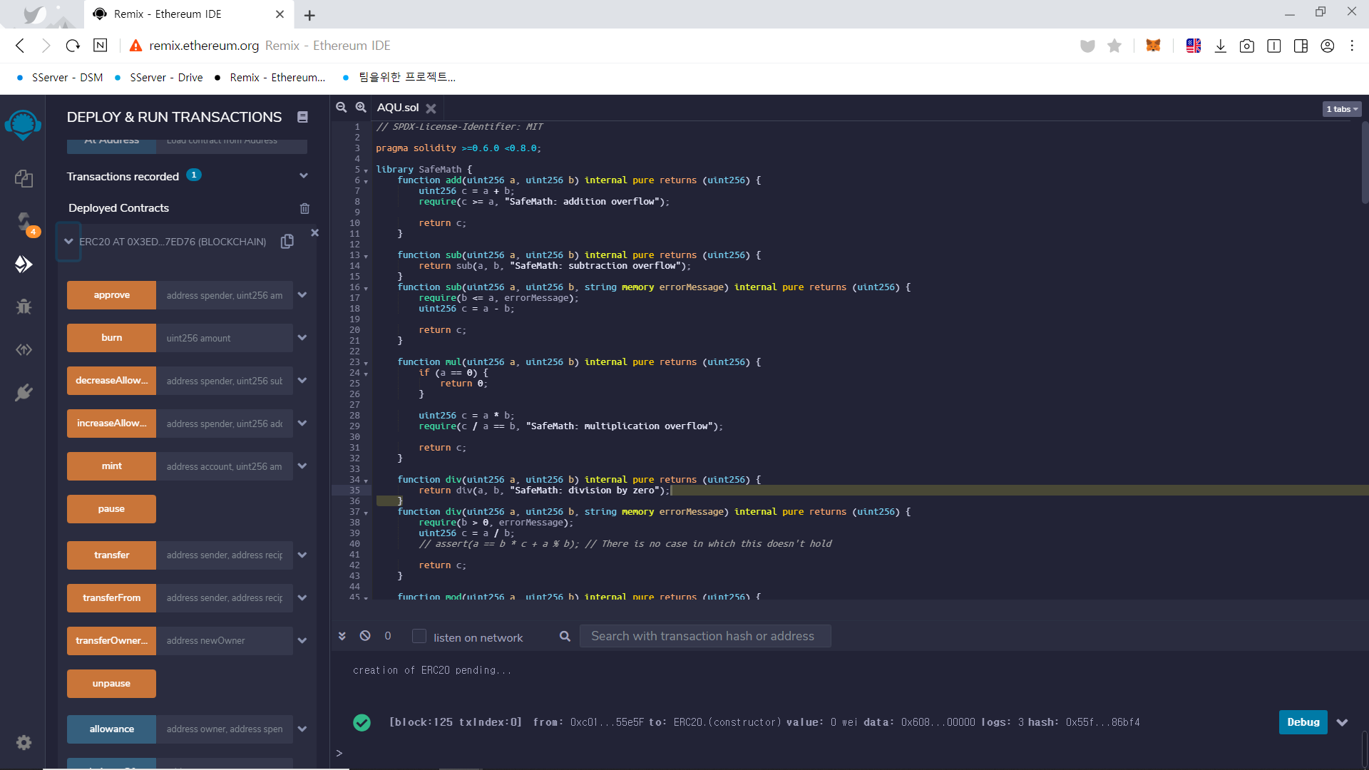
테스트 방법
10. MetaMask 승인, ERC20 배포 완료
2
1

Slide 16
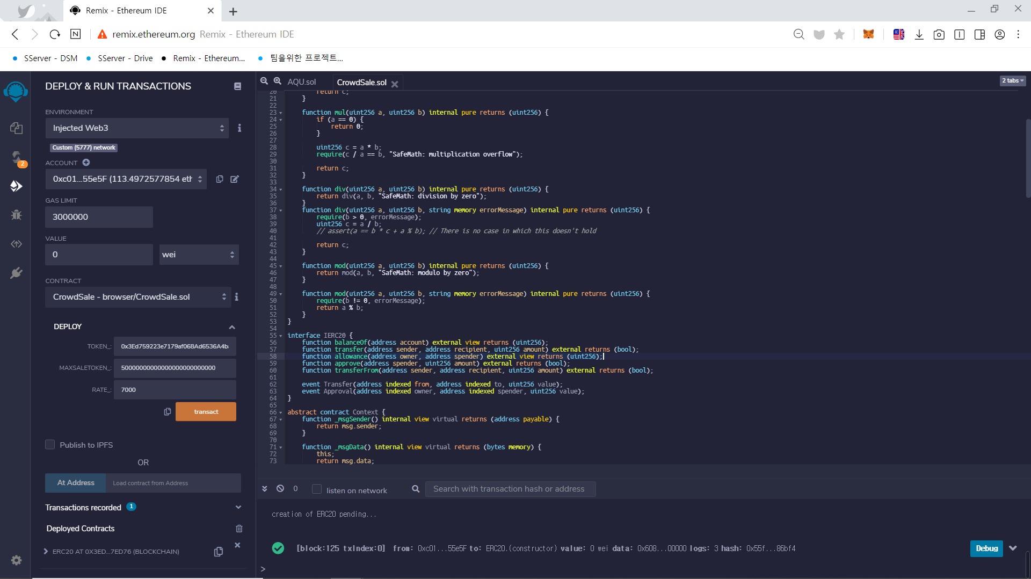
테스트 방법
11. 같은 방식으로 CrowdSale.sol 컴파일까지 끝낸 후 배포
(Token 입력 할 시 배포한 ERC20 컨트렉트 주소를 복사하여 입력)
2
1

Slide 17
참고사이트
유닉스타임 변환
https://heavenly-appear.tistory.com/257

